Slide 2
LİSELERDE BİLİM UYGULAMALARI:AKILLI TRAFİK VE YAPAY ZEKA SİSTEMLERİ

Slide 3
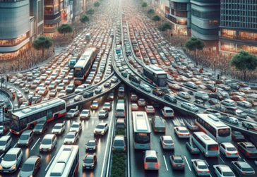
Nüfus Artışının Trafikle İlişkisi: Günümüzde şehirlerdeki nüfus artışı, mobilite ihtiyacını ciddi bir şekilde etkilemektedir. Örneğin, Dünya Sağlık Örgütü'nün verilerine göre, 1950'de dünya nüfusu 2.5 milyar iken, 2022 itibariyle bu sayı 7.9 milyara ulaşmıştır. Bu hızlı nüfus artışı, artan araç sayısı ve yoğunluğu beraberinde getirir.

Slide 4
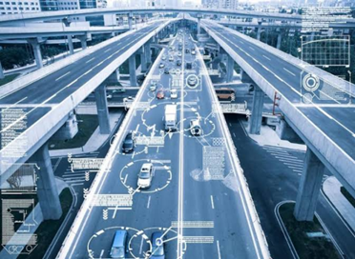
Trafikle Başa Çıkma Sorunları: Bu nüfus artışı, şehirlerin ulaşım altyapısını zorlamakta ve trafik sıkışıklığına neden olmaktadır. McKinsey tarafından yapılan bir araştırmaya göre, trafik sıkışıklığı, büyük şehirlerde ortalama bir sürücünün yılda ortalama ortalama 54 saatini kaybetmesine sebep olmaktadır.

Slide 5
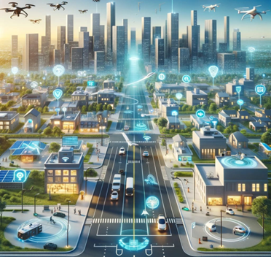
Akıllı Şehir Çözümleri: Ancak, teknolojinin ilerlemesiyle birlikte akıllı şehir konsepti, bu sorunlara çözümler sunmaktadır. Örneğin, Singapur'da kullanılan bir sistem olan "ERP" (Electronic Road Pricing), trafik yoğunluğunu azaltmak ve sürücüleri belirli saatlerde yönlendirmek için başarıyla uygulanmaktadır.

Slide 6
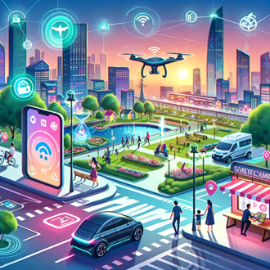
Örnek Uygulamalar: Ayrıca, Barselona'da uygulanan "Superblocks" konsepti, şehir içindeki belirli alanları trafiğe kapatarak yayalar ve bisikletliler için güvenli alanlar oluşturarak trafik sorunlarına çözüm getirmiştir.

Slide 7
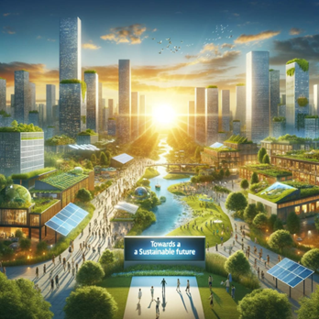
Bilimsel Verilere Dayalı Yaklaşım: Dünya Ekonomik Forumu'nun Küresel Rekabet Raporu'na göre, akıllı ulaşım sistemlerinin kullanımı, şehirlerin rekabet gücünü artırabilir ve ekonomik performanslarını yükseltebilir.
Sonuç: Bilimsel verilere dayanarak ve somut örneklerle desteklenen bu bilgiler ışığında, akıllı şehirlerde trafik yönetimi, şehirlerin büyüme ve gelişme sürecinde daha sürdürülebilir ve etkili bir mobilite sistemine ulaşmalarına yardımcı olabilir.

Slide 8
Yapay Zeka Tabanlı Trafik Yönetimi Sistemleri

Slide 9
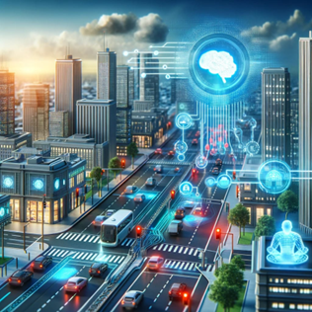
Şimdiye kadar şehirlerin nüfus artışı ve bu artışın neden olduğu trafik sorunlarına odaklandık. Şimdi ise çözüm noktasına, yapay zeka tabanlı trafik yönetimi sistemlerine geçiyoruz. Bu sistemler, şehirlerin karşılaştığı trafik sorunlarını anlamak ve çözmek için son derece önemli bir rol oynamaktadır.

Slide 10
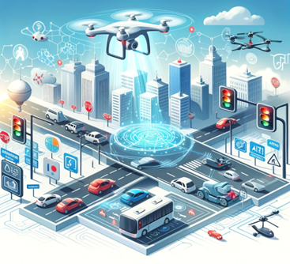
Yapay Zekanın Trafikle Mücadeledeki Rolü: Yapay zeka, büyük veri analizi ve derin öğrenme gibi teknolojilerle entegre edilerek, şehirlerin trafik akışını optimize etme, sürücülere rehberlik etme ve trafik sıkışıklığını azaltma potansiyeli sunar. IBM tarafından geliştirilen "Traffic Prediction Tool" gibi sistemler, anlık trafik verilerini analiz ederek trafik durumunu öngörebilmekte ve buna göre yönlendirmelerde bulunabilmektedir.

Slide 11
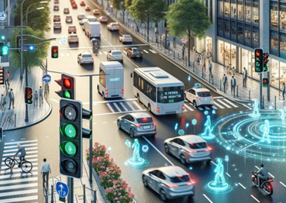
Akıllı Sinyalizasyon ve Trafik Işıkları: Yapay zeka, trafik ışıklarını yönetmek ve sinyalizasyon sistemlerini optimize etmek için kullanılabilmektedir. Örneğin, bir şehirdeki trafik yoğunluğu ve talepleri analiz ederek sinyal sürelerini dinamik olarak ayarlayan sistemler, trafik akışını daha etkili bir şekilde düzenleyebilmektedir.

Slide 12
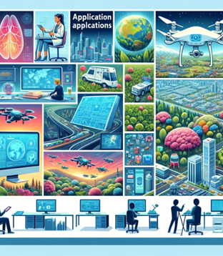
Örnek Uygulamalar: Singapur'da bulunan "Virtual Singapore" projesi, şehirdeki trafik ve altyapıyı sanal bir harita üzerinde canlandırarak, yapay zeka tabanlı analizlerle trafik yönetimini optimize etmektedir. Bu proje, şehir planlaması ve trafik akışının iyileştirilmesi konularında gerçek zamanlı veri sağlama kapasitesine sahiptir.

Slide 13
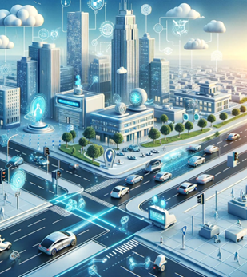
Sürücüsüz Araçlar ve Yapay Zeka: Yapay zeka, sürücüsüz araç teknolojilerinin gelişiminde de önemli bir rol oynamaktadır. Bu teknoloji, trafik akışını daha güvenli ve etkili hale getirebilir. Örneğin, araçlar arasında iletişim kuran yapay zeka tabanlı sistemler, trafiği daha iyi koordine edebilir ve kazaları önleyebilir.

Slide 14
: Akıllı sinyalizasyon ve trafik ışıkları, şehirlerin ulaşım altyapısını daha etkili ve sürdürülebilir hale getirmek için güçlü bir araçtır. Bu teknolojik çözümler, trafik sıkışıklığını azaltma, enerji verimliliğini artırma ve şehir sakinlerinin günlük yaşamını kolaylaştırma potansiyeli taşır.

Slide 15
~DİNLEDİĞİNİZ İÇİN TEŞEKKÜR EDERİZ~

